Slide 1
GIỚI THIỆU TỔNG QUAN PHẦN MỀM
NỀN TẢNG THỜI TRANG N&B FASHION
Tích Hợp Cửa Hàng TMĐT, Trợ Lý AI Stylist & Thử Đồ 3D Web
Báo cáo trực quan các màn hình tính năng và quy trình luồng hoạt động thực tế của ứng dụng
Nhóm phát triển: Võ Minh Nhật & Phạm Lê Gia Bảo

Slide 2
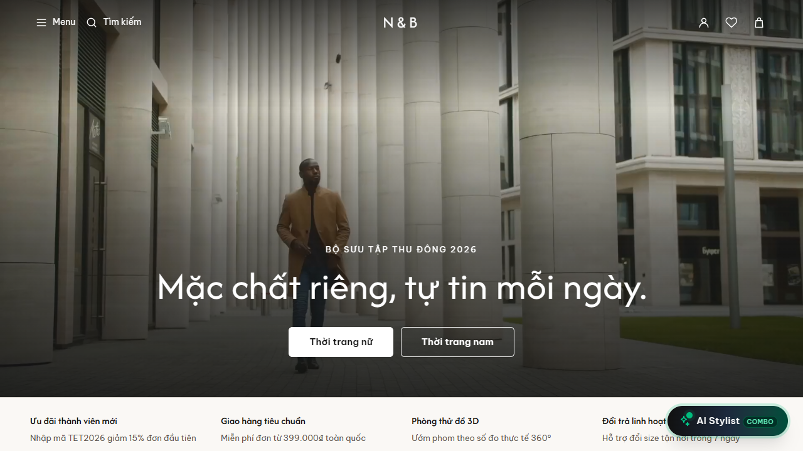
CHỨC NĂNG 01
Cửa Hàng TMĐT: Xem Sản Phẩm & Đặt Hàng
Giao diện mua sắm hiện đại, phân loại thời trang và đặt hàng an toàn
CÁC ĐIỂM NỔI BẬT ĐÃ HOÀN THÀNH
✔ 55 dòng sản phẩm cao cấp: Sơ mi Oxford, Áo thun Graphic, Quần tây, Chân váy.
✔ 118 biến thể màu sắc có ảnh chụp studio góc trước và góc sau.
✔ Bộ lọc đa chiều: Lọc theo kích thước (S/M/L/XL), phân loại, khoảng giá.
✔ Tự động lưu lịch sử tìm kiếm người dùng (để gợi ý đúng gu).
✔ Giỏ hàng thời gian thực, cơ chế khóa Checkout chống trùng đơn.
✔ Thanh toán nhận hàng COD an toàn, lưu sổ địa chỉ đa điểm.

Slide 3
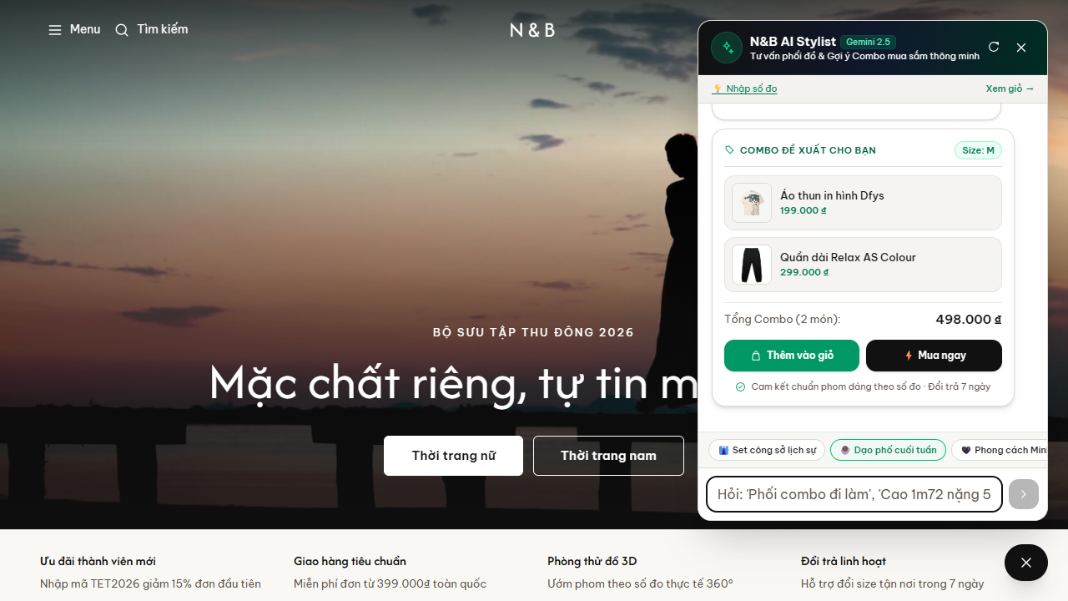
CHỨC NĂNG 02
Trợ Lý AI Stylist & Thẻ Combo Mua Sắm
Tư vấn phối đồ thông minh theo số đo và lịch sử người dùng kèm nút mua ngay 1-chạm
CÁC ĐIỂM NỔI BẬT ĐÃ HOÀN THÀNH
✔ Chatbox AI Stylist: Tích hợp Google Gemini LLM phản hồi nhanh.
✔ Đoán size thông minh: Nhận diện chiều cao/cân nặng để khuyên size chuẩn.
✔ Cá nhân hóa theo lịch sử tìm kiếm: Bắt đúng phong cách khách đang tìm.
✔ Cá nhân hóa theo đơn hàng cũ: Gợi ý đồ mới phối chéo với đồ cũ trong tủ.
✔ Thẻ Combo Mua Sắm: Tự động ghép 1 Áo + 1 Quần có ảnh thật và giá tiền.
✔ Nút 'Thêm vào giỏ' & 'Mua ngay': Mua nguyên set chỉ trong 1 lần click.

Slide 4
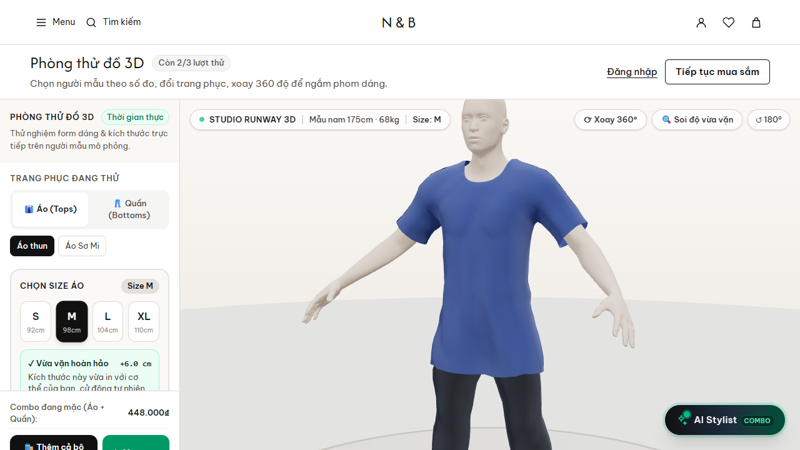
CHỨC NĂNG 03
Phòng Thử Đồ 3D (Virtual Try-On WebGL)
Mô phỏng trang phục 3D trực tiếp trên trình duyệt Web không cần cài cắm app
CÁC ĐIỂM NỔI BẬT ĐÃ HOÀN THÀNH
✔ Avatar 3D tự động co giãn theo Chiều cao & Cân nặng của khách.
✔ Hỗ trợ cả người mẫu Nam (chuẩn M1) và Nữ (chuẩn F2).
✔ Chạy mượt mà trên nền tảng Three.js / WebGL, xoay 360 độ linh hoạt.
✔ Thử các sản phẩm: Áo sơ mi Oxford, Áo thun Graphic, Quần tây đen, Chân váy.
✔ Tự do đổi màu sắc áo quần linh hoạt theo kho hàng.

Slide 5
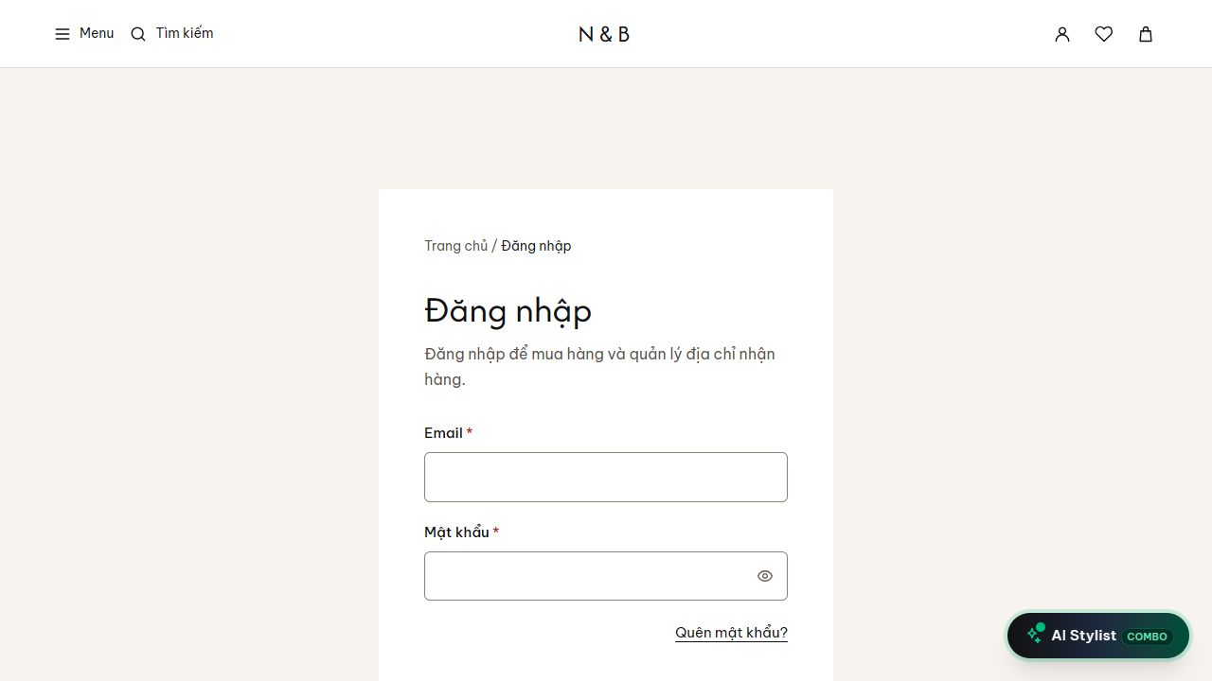
CHỨC NĂNG 04
Quản Trị Admin & Giao Vận Bưu Cục GHN
Tự động hóa hoàn toàn quy trình duyệt đơn, tạo vận đơn bưu cục và in phiếu giao hàng
CÁC ĐIỂM NỔI BẬT ĐÃ HOÀN THÀNH
✔ Dashboard Admin: Theo dõi danh sách đơn hàng và thông tin khách hàng.
✔ 1-Click tạo vận đơn GHN: Gọi trực tiếp API Giao Hàng Nhanh sinh mã bưu điện thật.
✔ Mã vận đơn xuất hiện tức thì trên hệ thống bưu tá 5sao.ghn.dev.
✔ In phiếu đóng hàng A4/A5 chuẩn bưu điện có sẵn mã vạch Barcode SVG.
✔ Khách hàng bấm vào mã vận đơn để tra cứu lộ trình bưu phẩm trực tiếp.

Slide 6
TỔNG KẾT PHẦN MỀM
Tiến Độ Tính Năng: Đã Xong & Đang Triển Khai
Báo cáo rõ ràng các phần đã vận hành tốt và các tính năng còn đang hoàn thiện
TÍNH NĂNG ĐÃ VẬN HÀNH TỐT (XONG)
✔ Cửa hàng TMĐT: Duyệt 55 sản phẩm, giỏ hàng, đặt hàng COD, khóa chống trùng đơn.
✔ Trợ lý AI Stylist: Tư vấn vóc dáng, cá nhân hóa theo tìm kiếm & đơn cũ.
✔ Thẻ Combo Mua Sắm: Gợi ý 1 Áo + 1 Quần kèm nút Mua ngay 1-chạm.
✔ Phòng thử đồ 3D: Avatar co giãn theo số đo, xoay 360 độ, đổi màu sắc trang phục.
✔ Quản trị Admin & GHN: Tạo mã vận đơn bưu điện thật, in phiếu giao hàng A4/A5.
✔ Bộ kiểm thử tự động: 78 pytest, 60 node test, 70 vitest pass 100%.
TÍNH NĂNG CHƯA XONG / ĐANG LÀM
⏳ Cổng thanh toán Chuyển khoản tự động: Hiện mới hỗ trợ thanh toán khi nhận hàng (COD), chưa tích hợp xong cổng đối soát tiền chuyển khoản qua ngân hàng.
⏳ Thử đồ thời gian thực qua Webcam: Tính năng ướm thử trang phục trực tiếp qua camera máy tính/điện thoại người dùng đang trong giai đoạn nghiên cứu.
⏳ Tinh chỉnh hiển thị phòng 3D: Cần hoàn thiện thêm độ khớp của phom đồ 3D và tối ưu hiệu năng hiển thị trên thiết bị di động (Mobile WebGL).

